Slide 1


Презентация: «Рекомендации для родителей по подготовке детей к школьному обучению»
Выполнила: Шумара Надежда Ивановна
Подготовила: Шумара Надежда Ивановна
г. Комсомольск-на-Амуре

Slide 2

Выполнила: Шумара Надежда Ивановна
Не будьте слишком требовательны
к ребенку.

Slide 3

. Не будьте слишком требовательны к ребенку.
Выполнила: Шумара Надежда Ивановна
Организуйте ребенку распорядок дня.

Slide 4
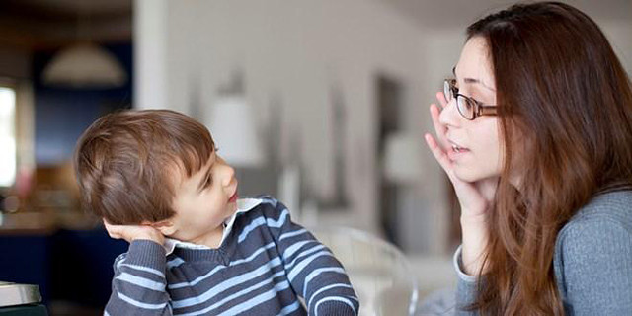
Выполнила: Шумара Надежда Ивановна
Ребенок имеет право на ошибку, ведь ошибаться свойственно всем людям, в том числе и взрослым.

Slide 5
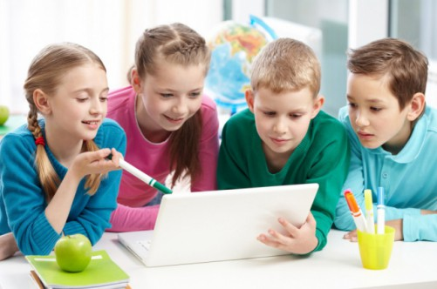
Выполнила: Шумара Надежда Ивановна
Формируйте у ребенка умение общаться

Slide 6

Выполнила: Шумара Надежда Ивановна
Следите, чтобы нагрузка не была для ребенка чрезмерной.

Slide 7

Если вы видите, что у ребенка есть проблемы, то не бойтесь обращаться за помощью к специалистам: логопеду, психологу
Выполнила: Шумара Надежда Ивановна

Slide 8

Выполнила: Шумара Надежда Ивановна
Учеба должна гармонично совмещаться с отдыхом, поэтому устраивайте ребенку небольшие праздники и сюрпризы, например, отправьтесь в выходные дни в цирк, музей, парк

Slide 9
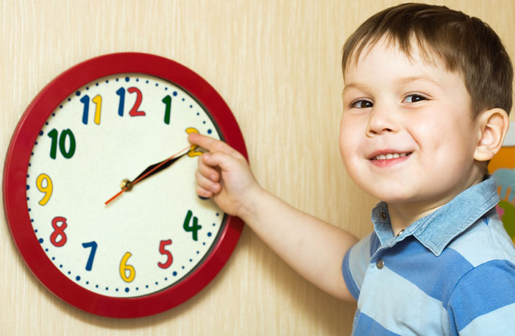
Выполнила: Шумара Надежда Ивановна
Следите за распорядком дня, чтобы он достаточно времени проводил на свежем воздухе, чтобы его сон был спокойным и полноценным. Хорошей и полезной семейной традицией может стать чтение книги всей семьей перед сном.

Slide 10
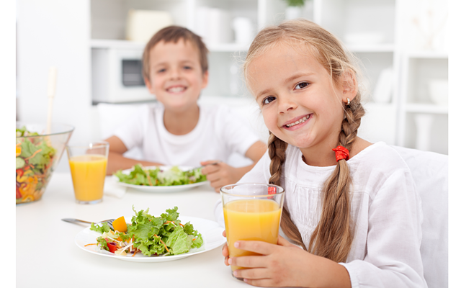
Выполнила: Шумара Надежда Ивановна
Питание должно быть сбалансированным, не рекомендуются перекусы.

Slide 11
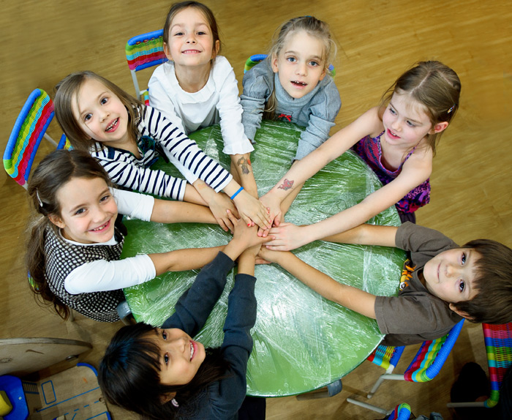
Наблюдайте, как ребенок реагирует на различные ситуации, как выражает свои эмоции, как ведет себя в общественных местах
Выполнила: Шумара Надежда Ивановна

Slide 12
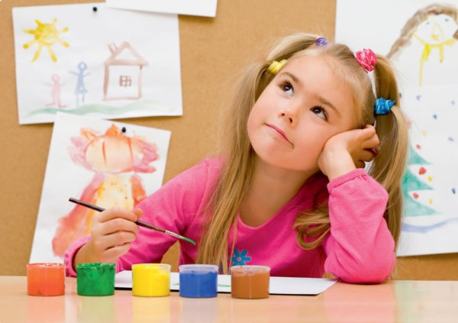
Обеспечьте для домашних занятий ребенку все необходимые материалы, чтобы в любое время он мог взять пластилин и начать лепить, взять альбом и краски и рисовать
Выполнила: Шумара Надежда Ивановна

Slide 13
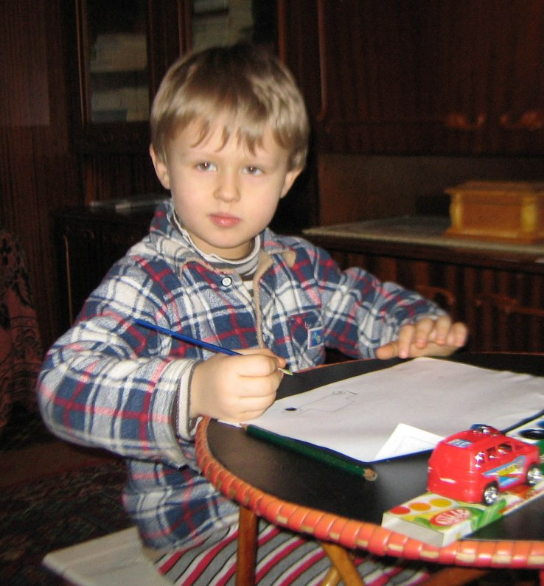
Выполнила: Шумара Надежда Ивановна
Постепенно приучайте ребенка, чтобы он в течение пятнадцати-двадцати минут мог заниматься одним делом, не отвлекаясь.

Slide 14

Будьте терпеливы к капризам вашего ребенка.
Выполнила: Шумара Надежда Ивановна

Slide 15
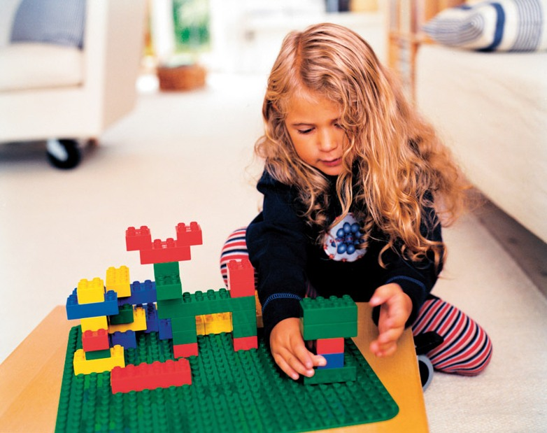
Выполнила: Шумара Надежда Ивановна
Обеспечьте ребенку развивающее пространство

Slide 16
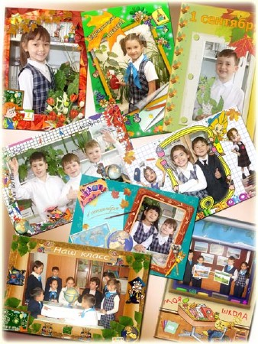
Презентация: «Рекомендации для родителей по подготовке детей к школьному обучению»
Выполнила: Шумара Надежда Ивановна
Просматривайте вместе с ребенком свои школьные фотографии.

Slide 17

Выполнила: Шумара Надежда Ивановна
Формируйте у ребенка положительное отношение к школе.

Slide 18

Выполнила: Шумара Надежда Ивановна
Ваш ребенок говорит «волшебные» слова: здравствуйте, до свидания, извините, спасибо.

Slide 19

Выполнила: Шумара Надежда Ивановна
Приучайте ребенка рассказывать о своих впечатлениях.

Slide 20

Выполнила: Шумара Надежда Ивановна
Здравствуй, школа!

Slide 21

Выполнила: Шумара Надежда Ивановна
Хочу все знать!

